Slide 1




UNIVERSIDAD DE ALMERÍA

Slide 2




GRADO EDUCACIÓN INFANTIL Y PRIMARIA
FACULTAD DE EDUCACIÓN
Instrucciones para registrarse en Ícaro

Slide 3
ÍCARO
Ícaro es una aplicación informática, que tanto la Universidad de Almería como otras muchas Universidades, utilizan para la gestión de las prácticas para sus alumnos/as.
Es un sistema de doble entrada dónde, por una parte ingresa el estudiantado y/o demandantes de empleo, y por otra las empresas/organizaciones con sus ofertas.
El sistema casa oferta y demanda.

Slide 4

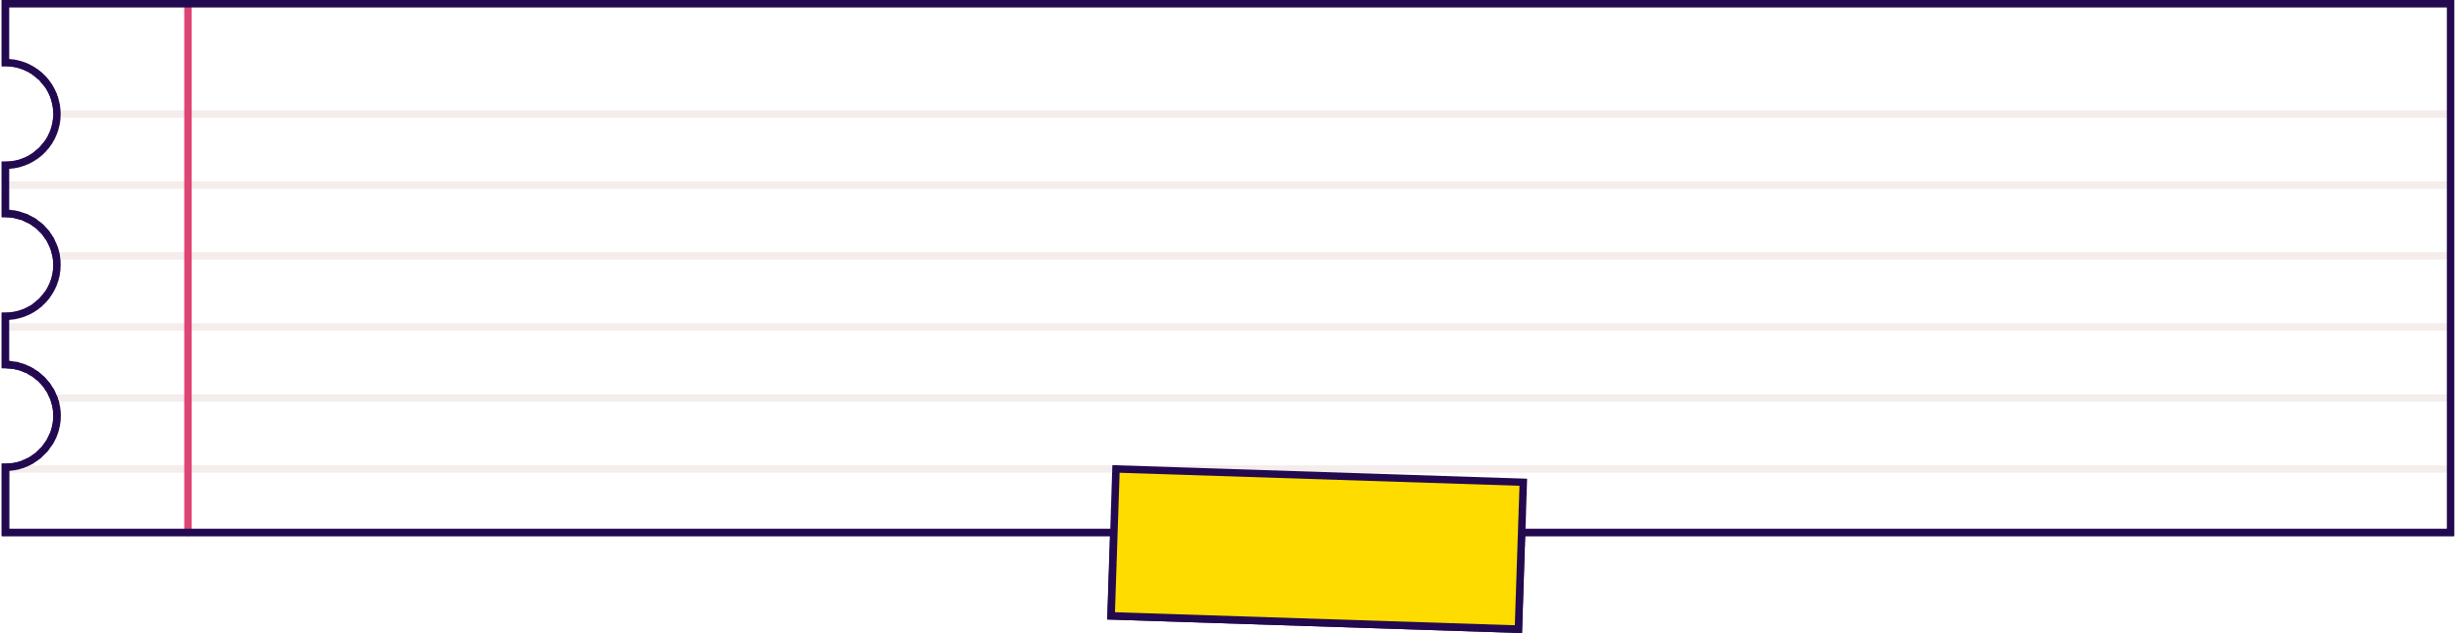



SERVICIO DE EMPLEABILIDAD Y POLÍTICAS SOCIALES
PROGRAMAS DE PRÁCTICAS Y EMPLEO
UAL
Prácticas extracurriculares
y Programas duales
Orientación
Profesional
Emprendimiento
Agencia de colocación

Slide 5
FORMAS DE ACCEDER A ICARO
A TRAVÉS DE CAMPUS VIRTUAL: Debes utilizar las claves de campus. Cuando finalices tu relación como estudiante de la Ual, esas claves caducan por lo que debes cambiarlas antes de su caducidad y entrar a través de un navegador en las sucesivas ocasiones.
A TRAVÉS DE UN NAVEGADOR: debes poner un usuario y contraseña (el que tú elijas)

Slide 6
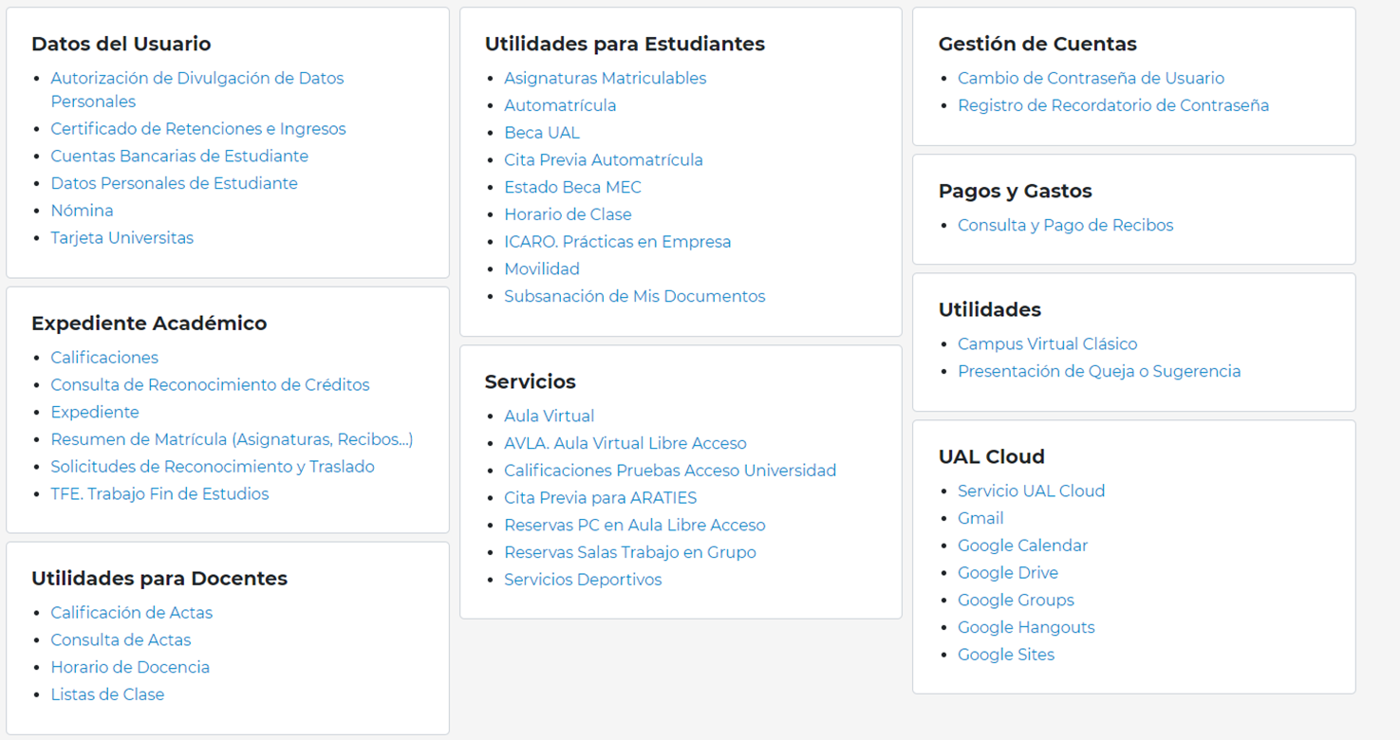

INSCRIPCIÓN DESDE CAMPUS VIRTUAL

Slide 7
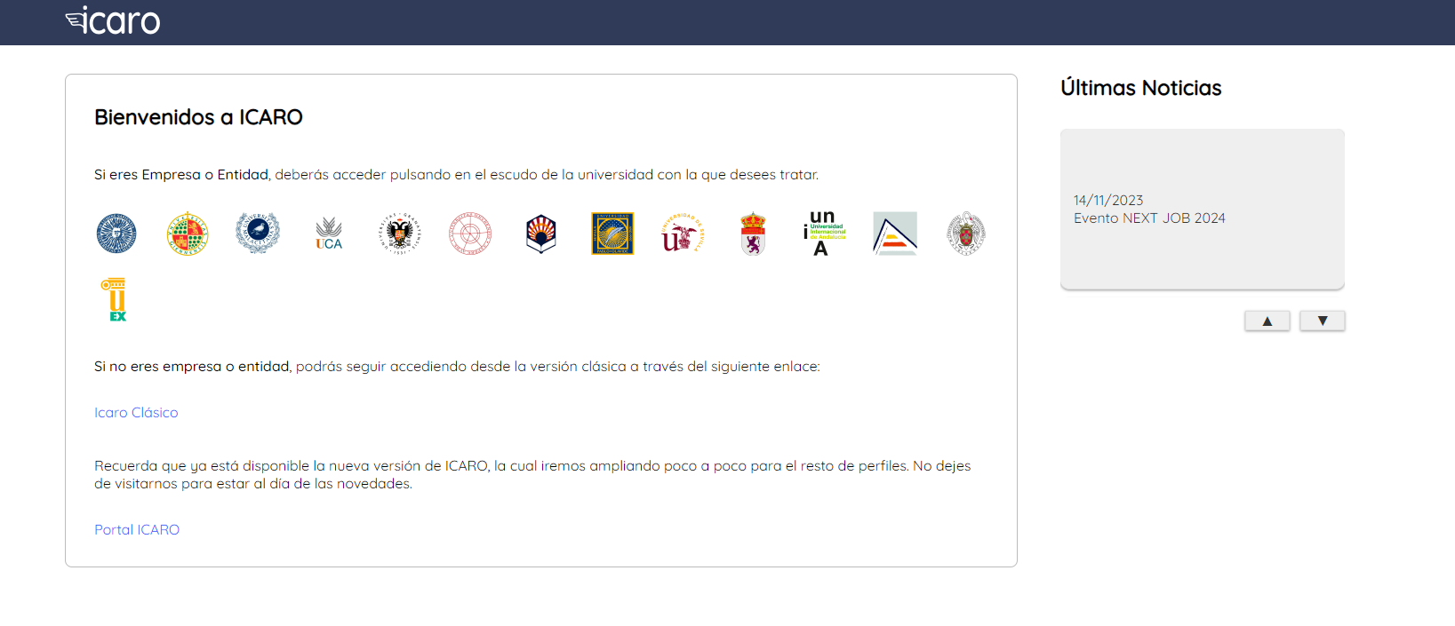
INSCRIPCIÓN DESDE UN NAVEGADOR

Slide 8
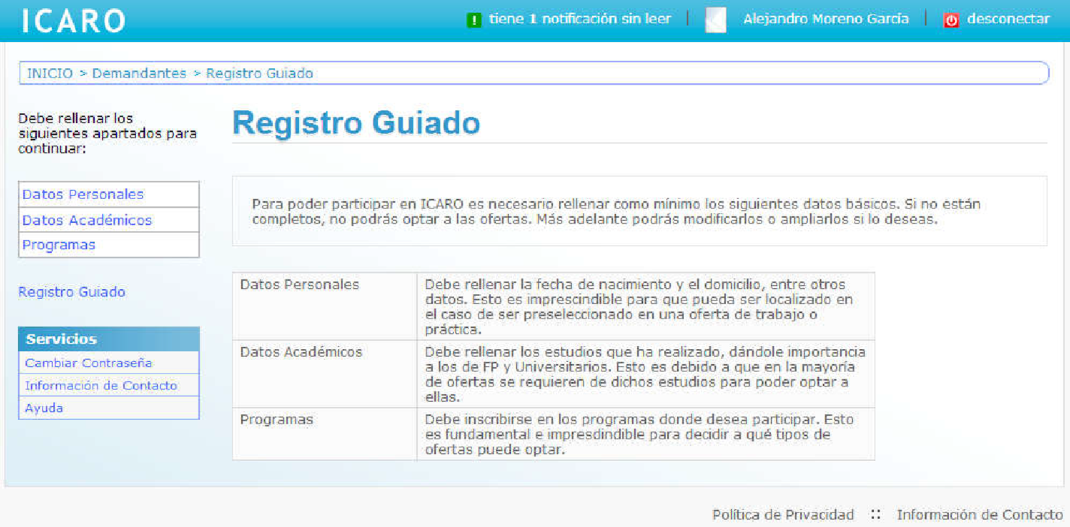
APARTADOS A RELLENAR EN ICARO

Slide 9
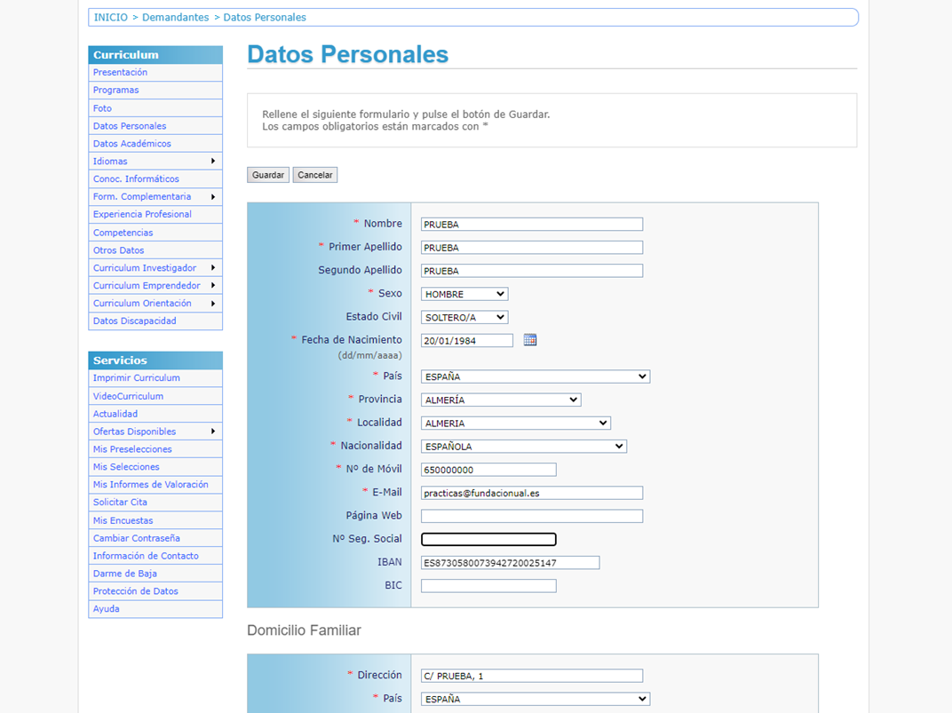


INSCRIPCIÓN DE DATOS PERSONALES
OBLIGATORIO

Slide 10
NUSS
El Número de la Seguridad Social (NUSS) es el número con el que la Seguridad Social te identifica. También se conoce como Número de Afiliación (NAF).
SI YA LO TIENES, PUEDES CONSULTARLO DE DIFERENTES MANERAS
SI NO LO TIENES, PUEDES SOLICITARLO DE DIFERENTES MANERAS

Slide 11
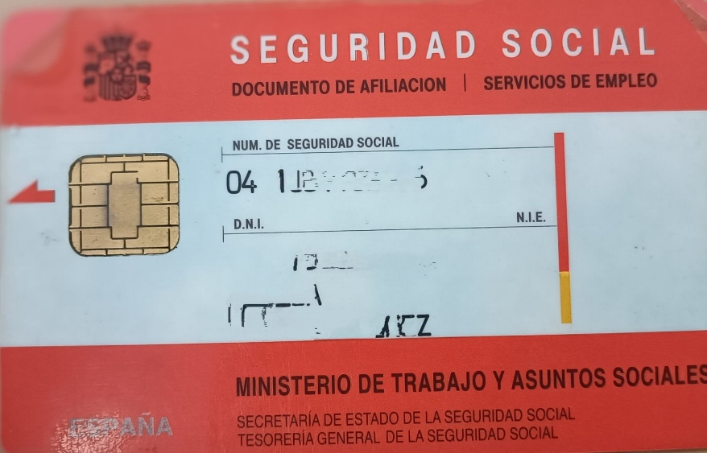
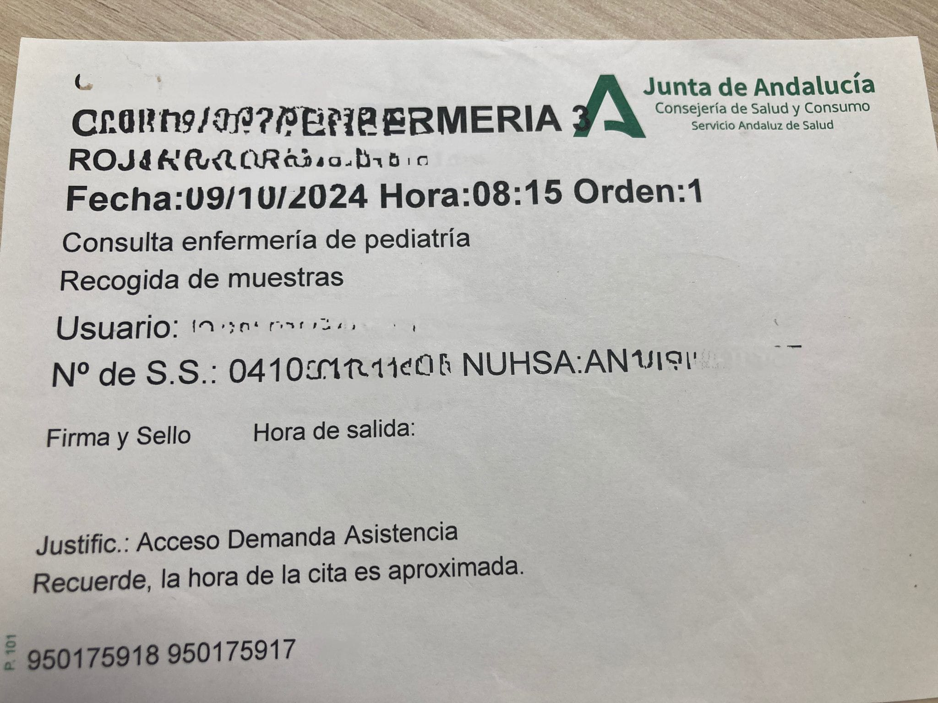
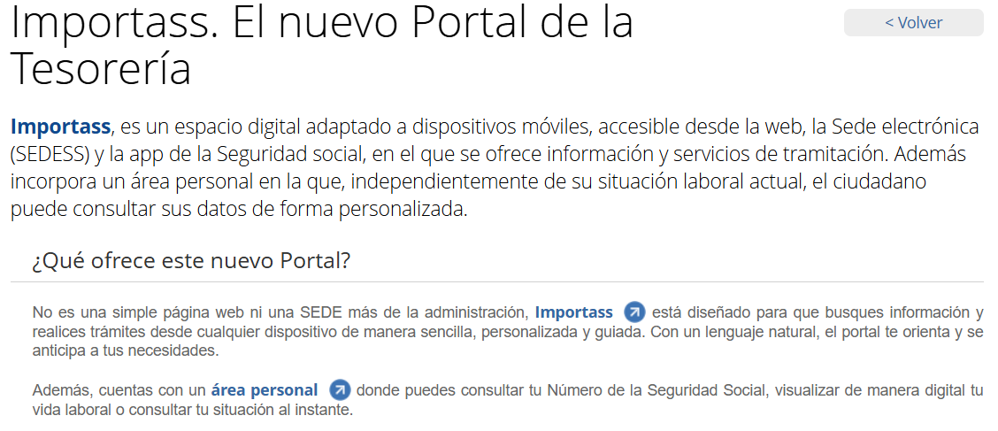
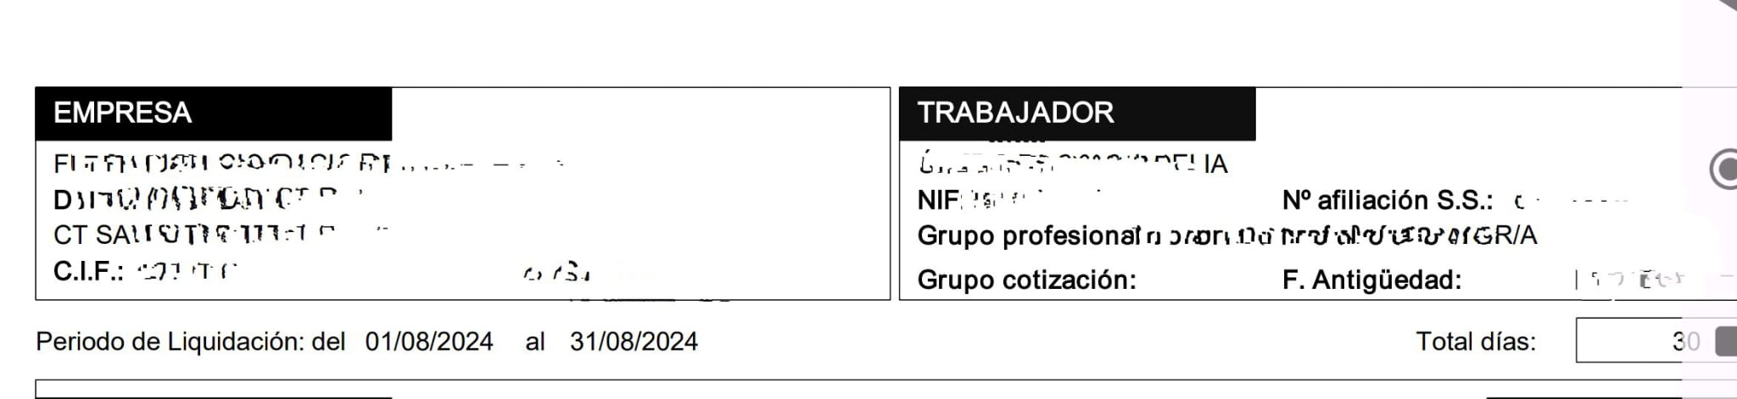
SI YA TIENES NUSS PUEDES CONSULTARLO EN
https://portal.seg-social.gob.es/wps/portal/importass/importass

Slide 12
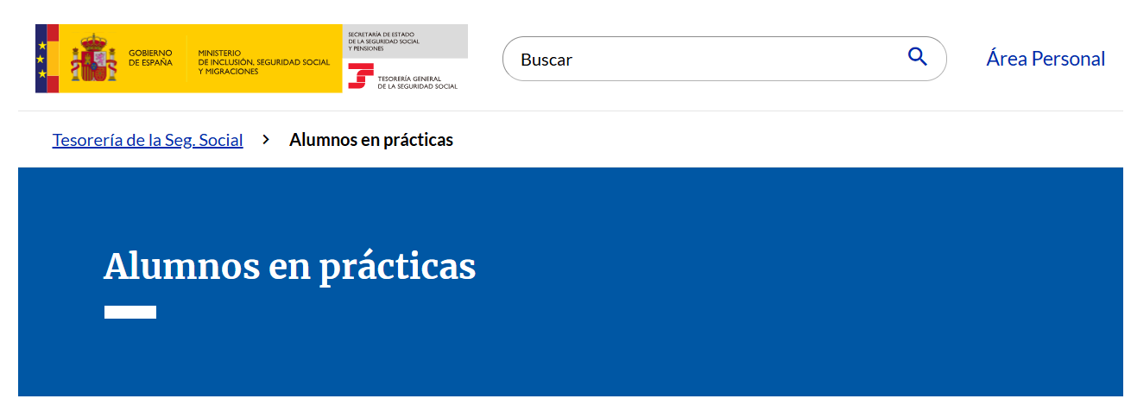
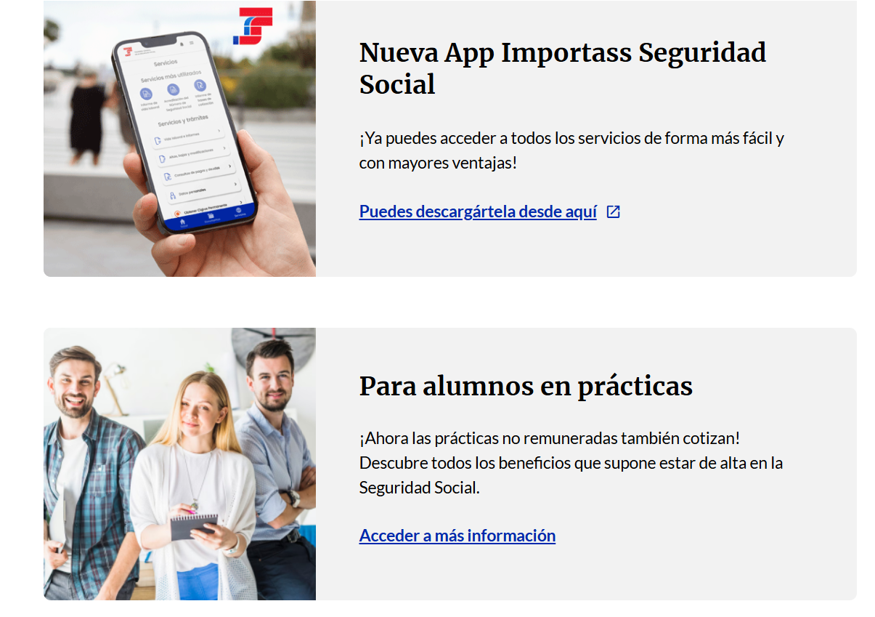

Slide 13
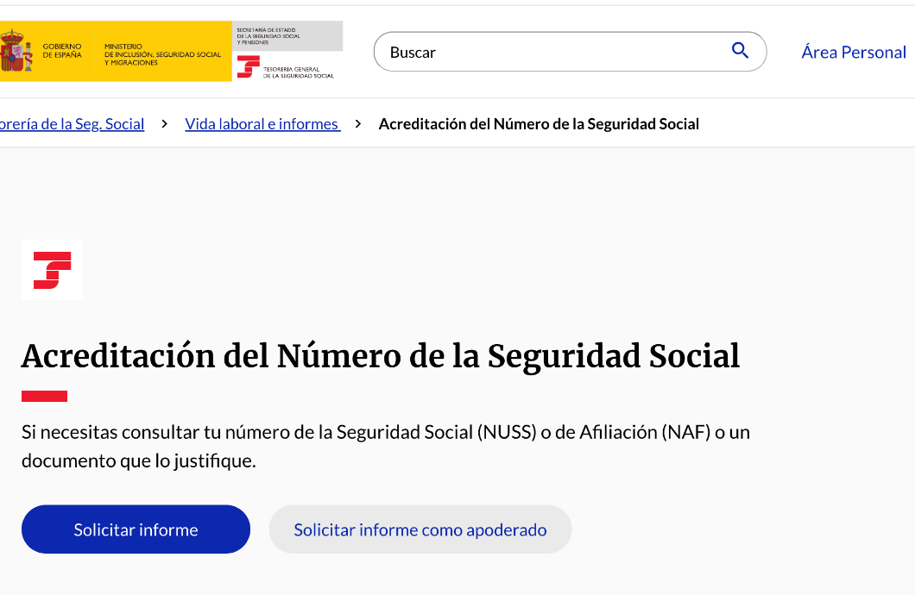
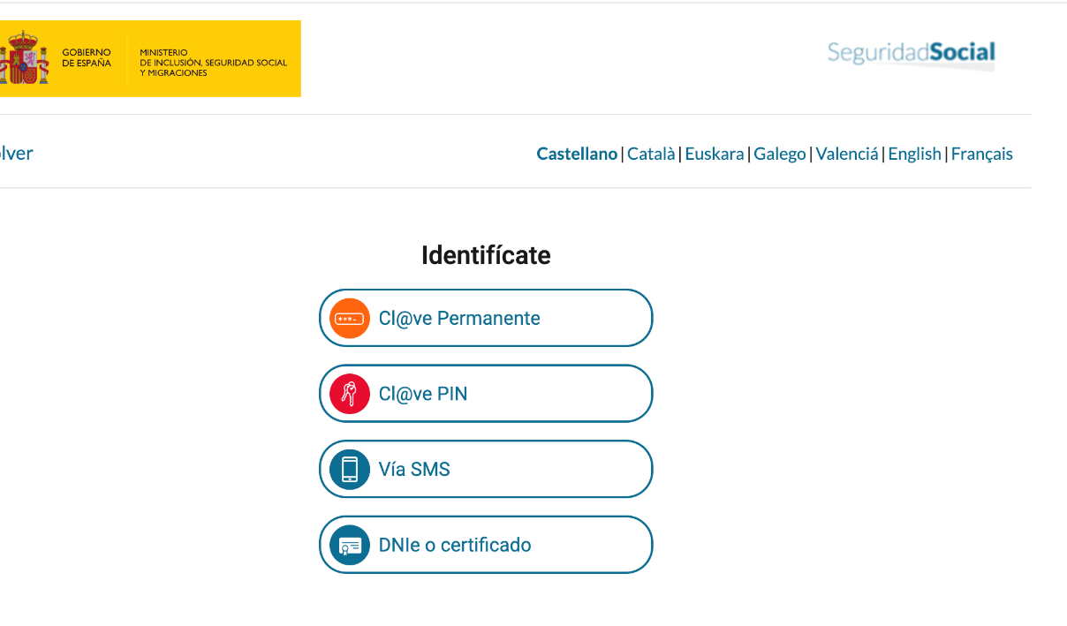
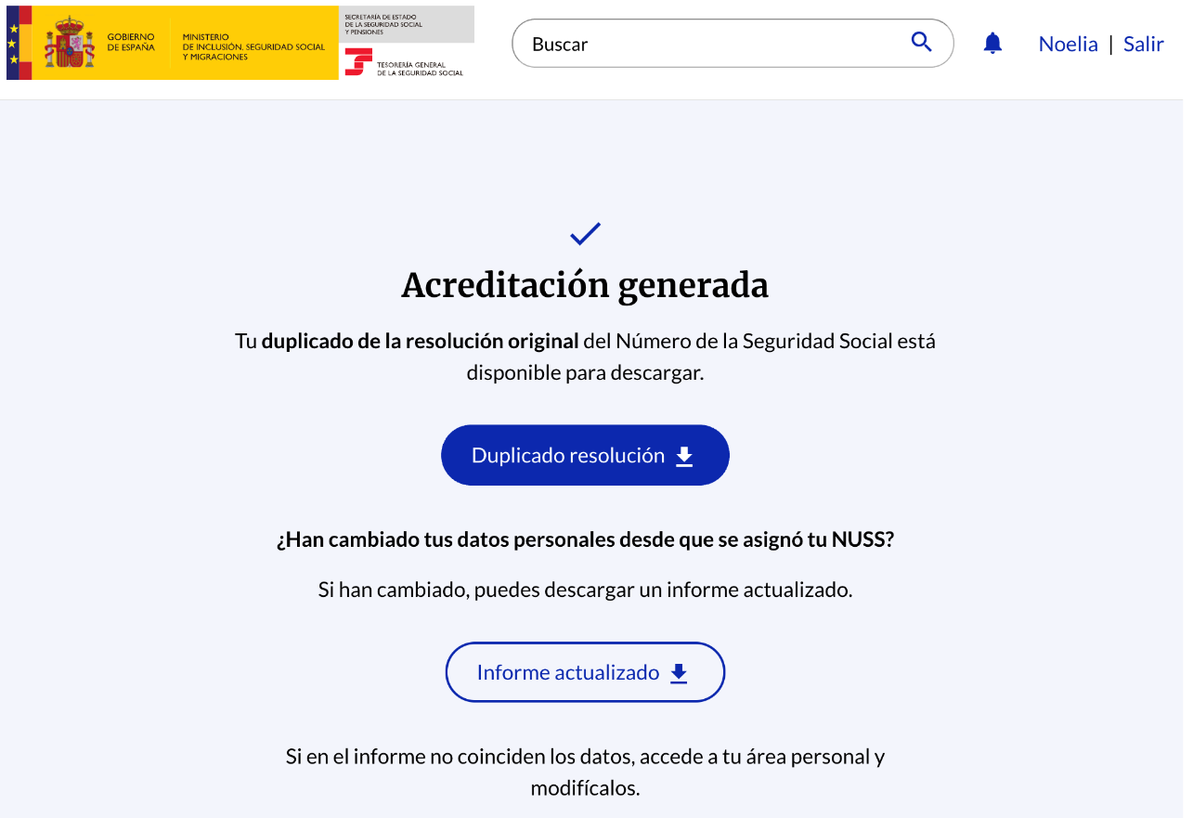
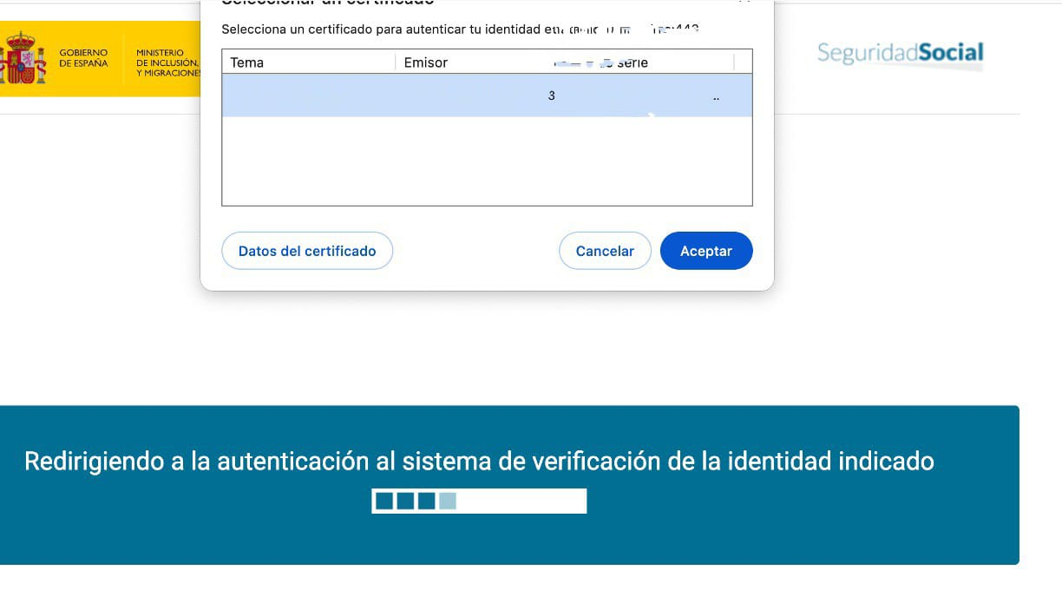
DESDE LA WEB DE SEGURIDAD SOCIAL CON CERTIFICADO DIGITAL
Portal Importass – Area Personal
1
2
3
4

Slide 14
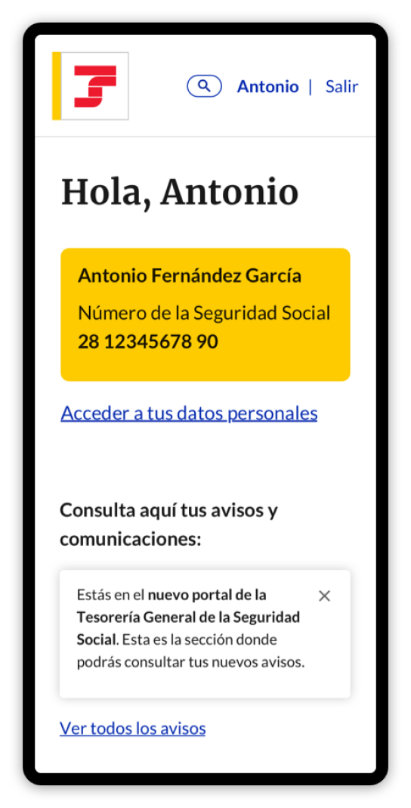
ASOCIAR DNI A NUSS
Puede ser que tengas NUSS y al no haber trabajado no esté asociado al DNI
Accede a IMPORTASS
Envia una solicitud
“Asociar DNI a NUSS”

Slide 15
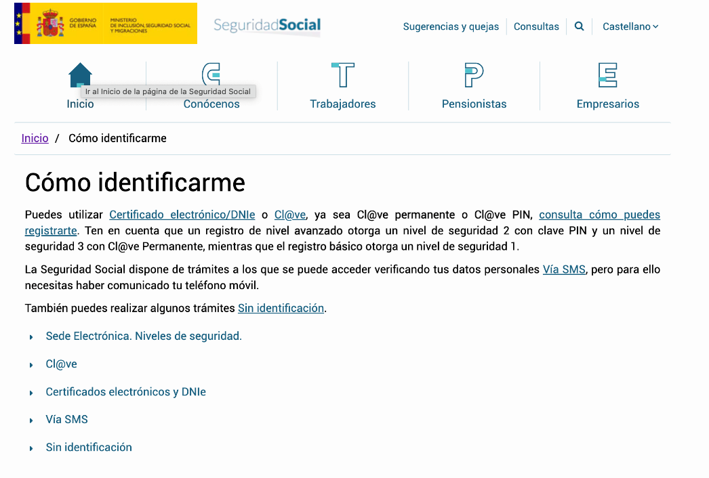
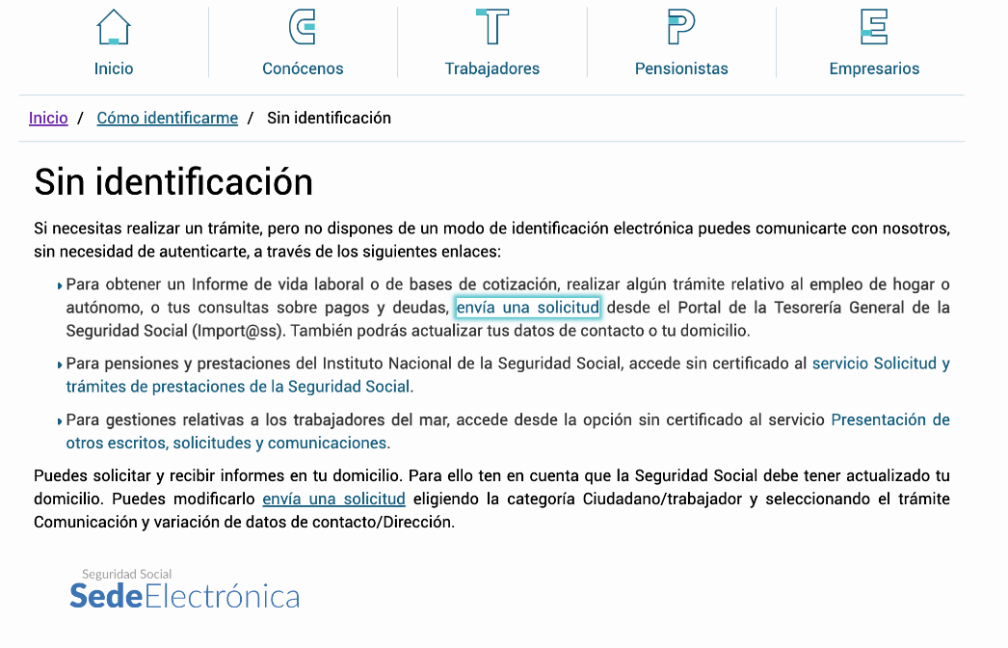
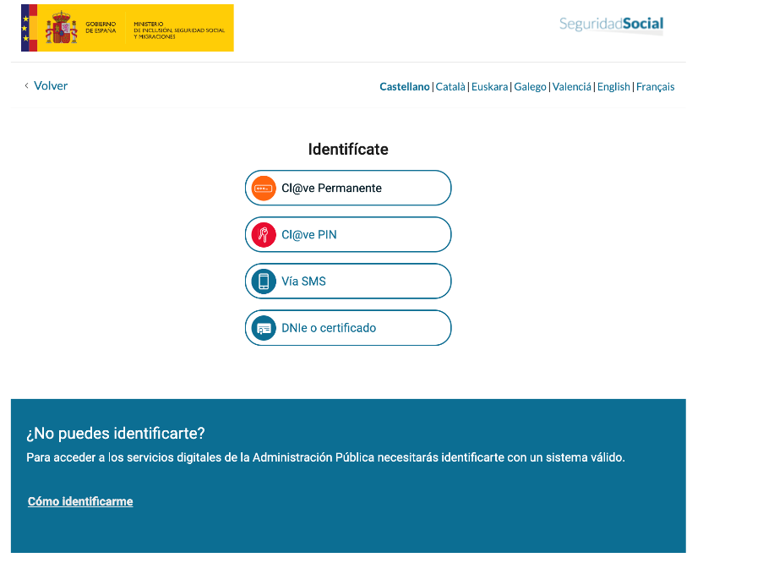
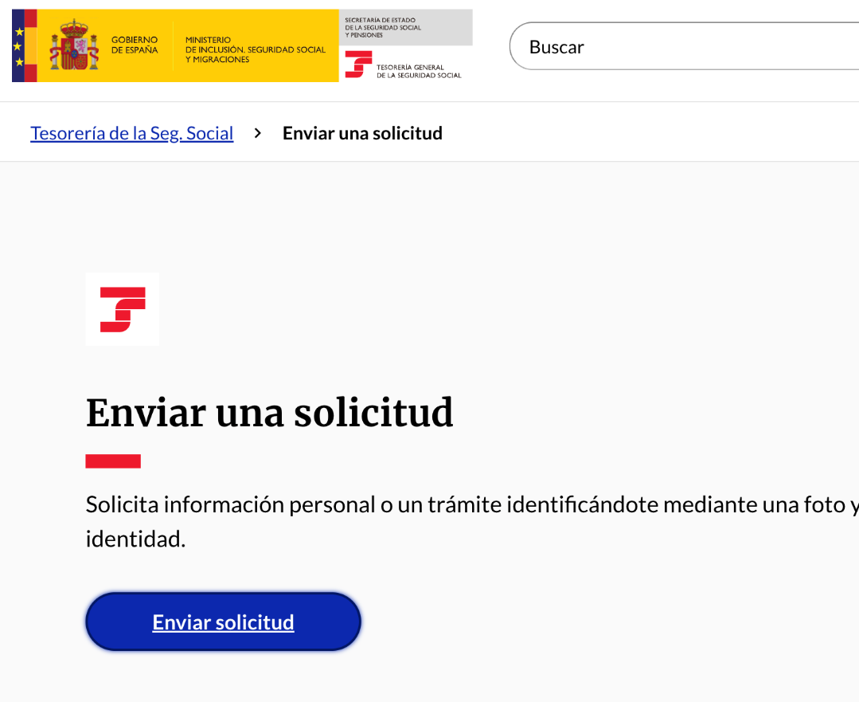
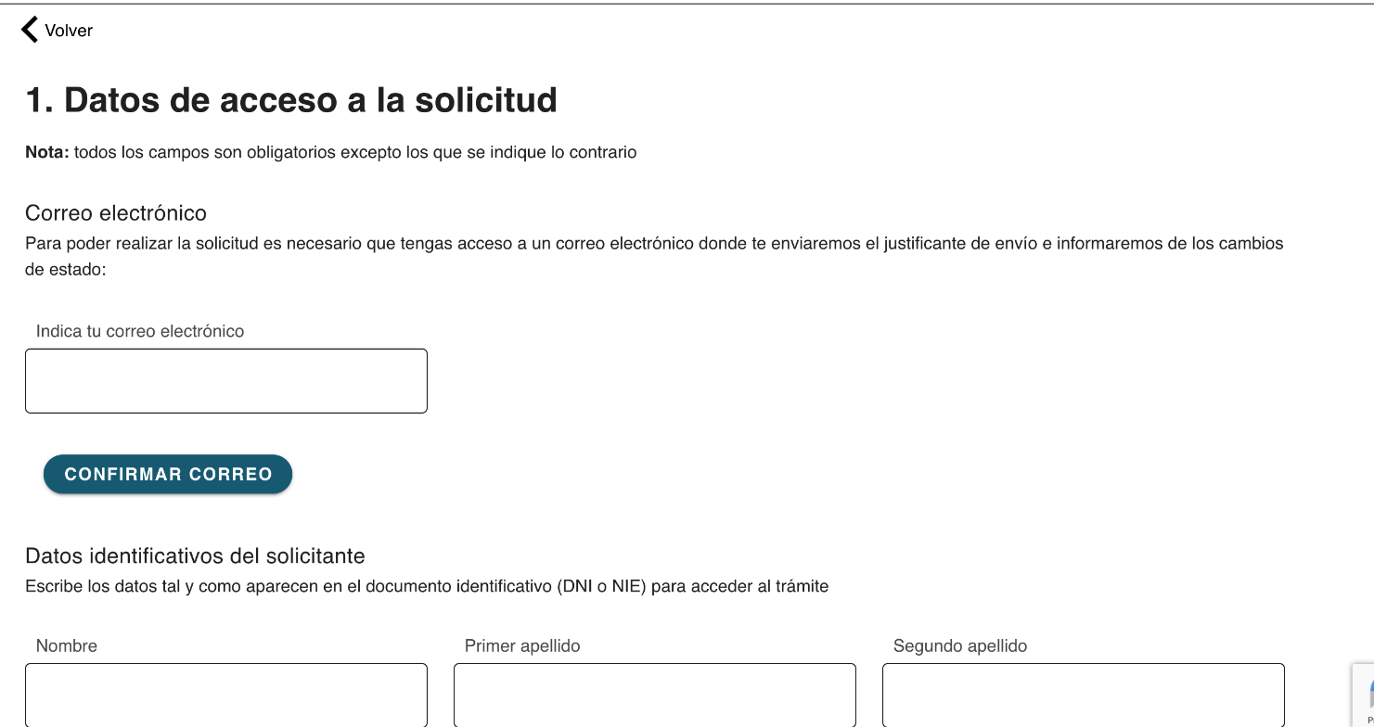
DESDE LA WEB DE SEGURIDAD SOCIAL SIN CERTIFICADO DIGITAL
https://sp.seg-social.es/PGIS/Login
1
2
3
4
5

Slide 16
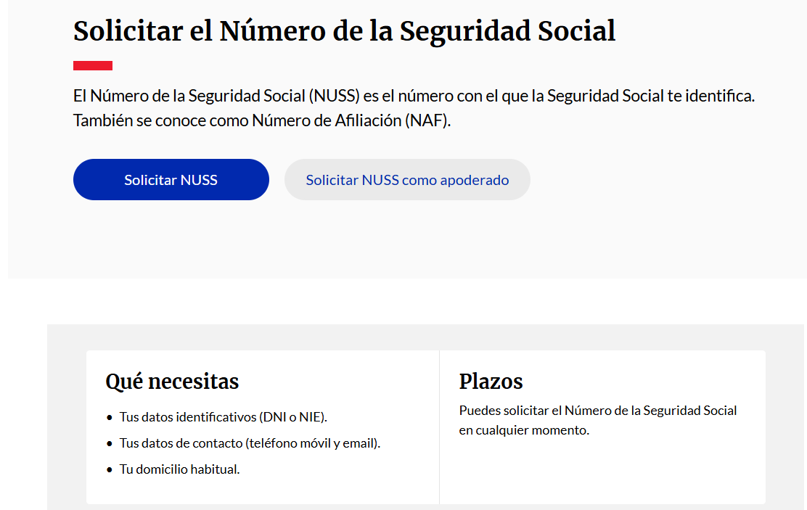


SI NO TIENES NUSS
A continuación
Cumplimentar DATOS SOLICITANTE
Marcar Asignación Número de Seguridad Social
Fecha y Firma
Puedes acceder con

Slide 17
ESTUDIANTES EXTRACOMUNITARIOS
Si dichos estudiantes se desplazan temporalmente a España y se matriculan en una universidad o centro español y, como consecuencia de dicha matriculación, realizan prácticas en España en los términos y condiciones de la D.A. 52ª, se considera que dichos estudiantes quedarían incluidos.
Podrá tramitarse el alta en el régimen general de la Seguridad Social de tales estudiantes extracomunitarios en prácticas que no tienen permiso de trabajo, pero sí un visado para estudios, siempre y cuando, en el momento del alta, residan o se encuentren legalmente en España.
Documentos necesarios:
Modelo TA1 cumplimentado.
NIE/PASAPORTE
Documento de identificación de su nación.
Resguardo de matrícula (liquidación precios públicos) UAL

Slide 18
SI TIENES LA CONDICION DE MUTUALISTA (MUFACE/ISFAS/MUGEJU)
(POR SER TRABAJADOR/A O POR SER HIJO/A DE BENEFICIARIOS PADRES)
Debes solicitar NUSS (explicado en diapositivas anteriores)
Sigues teniendo asistencia sanitaria con la mutualidad

Slide 19
SI PERCIBES UNA PRESTACIÓN/SUBSIDIO ES COMPATIBLE CON EL ALTA EN LA SS
SI ESTÁS DE BAJA MÉDICA EN TU TRABAJO NO PUEDES REALIZAR PRÁCTICAS
SI DISFRUTAS DE BAJA PATERNAL NO PUEDES REALIZAR PRÁCTICAS

Slide 20
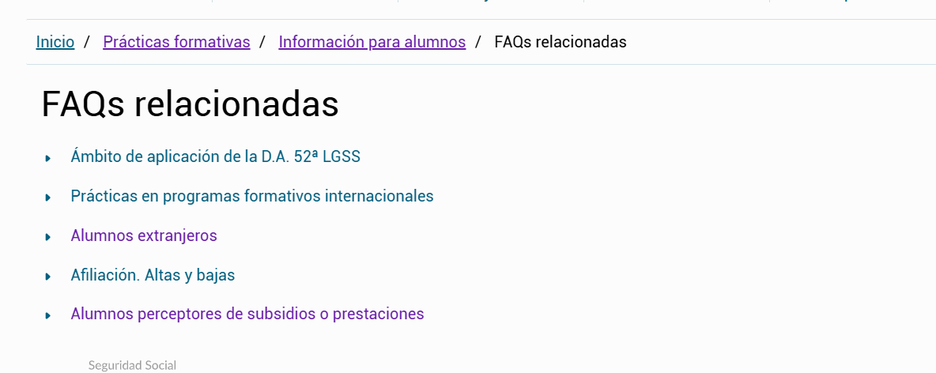
Consultas en la web de la Seguridad Social

Slide 21
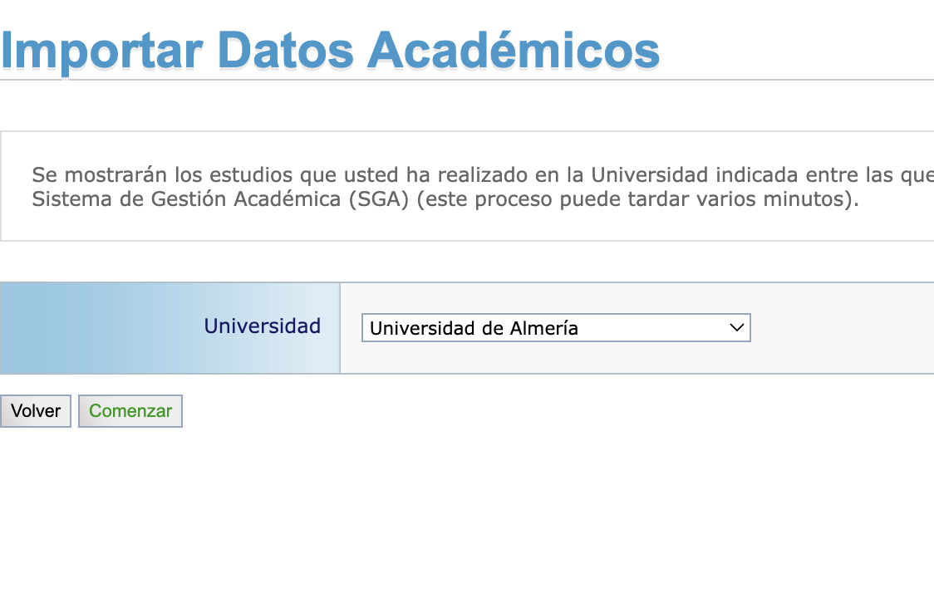
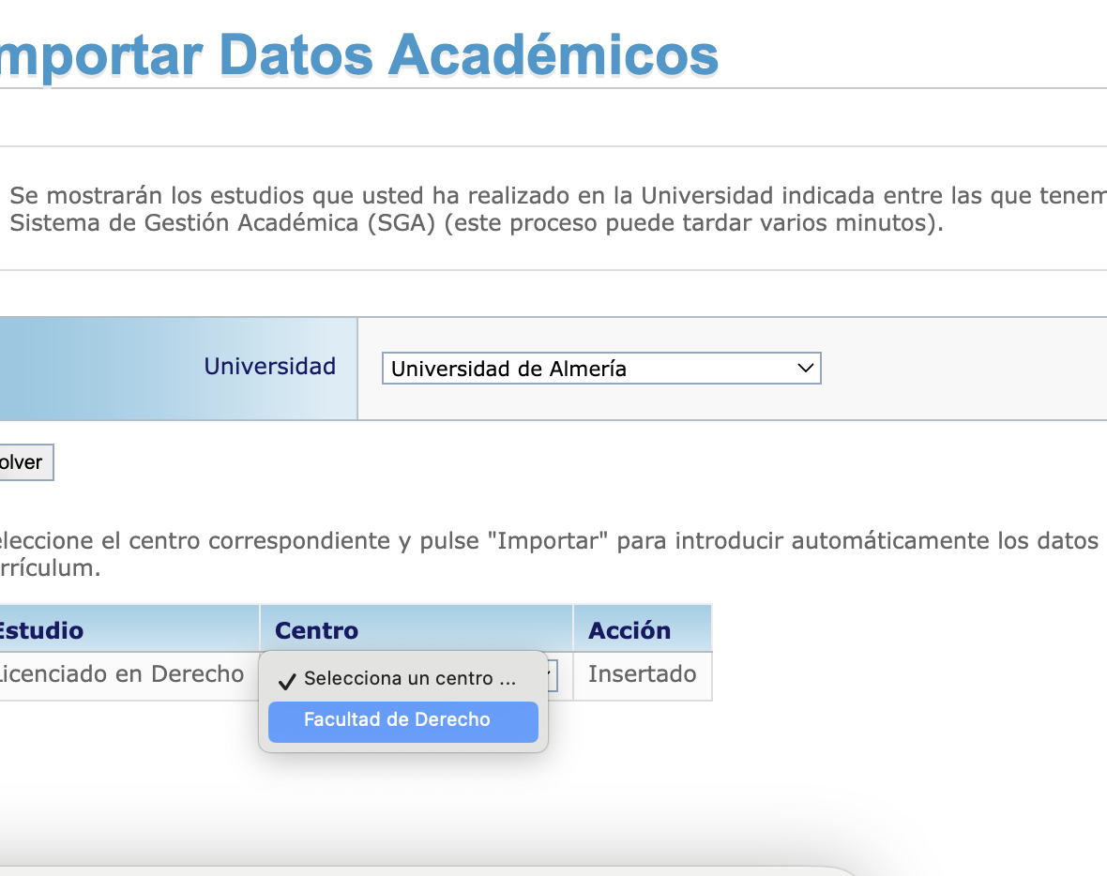
INSCRIPCIÓN DE DATOS ACADÉMICOS

Slide 22
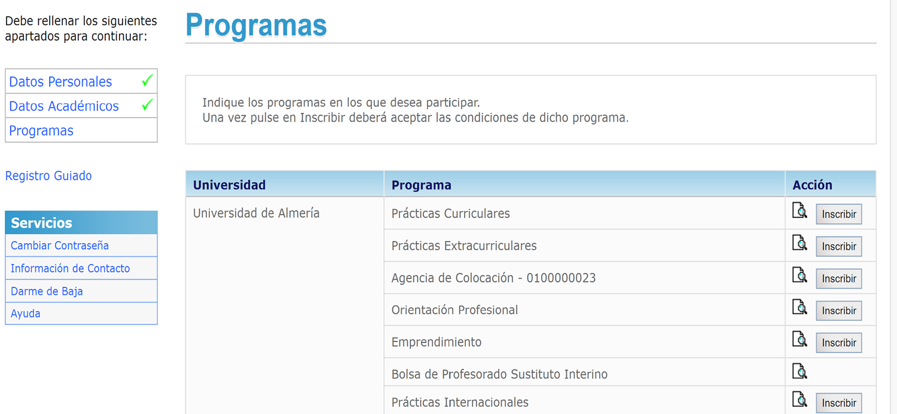
INSCRIPCIÓN DEL PROGRAMA DE CURRICULARES

Slide 23
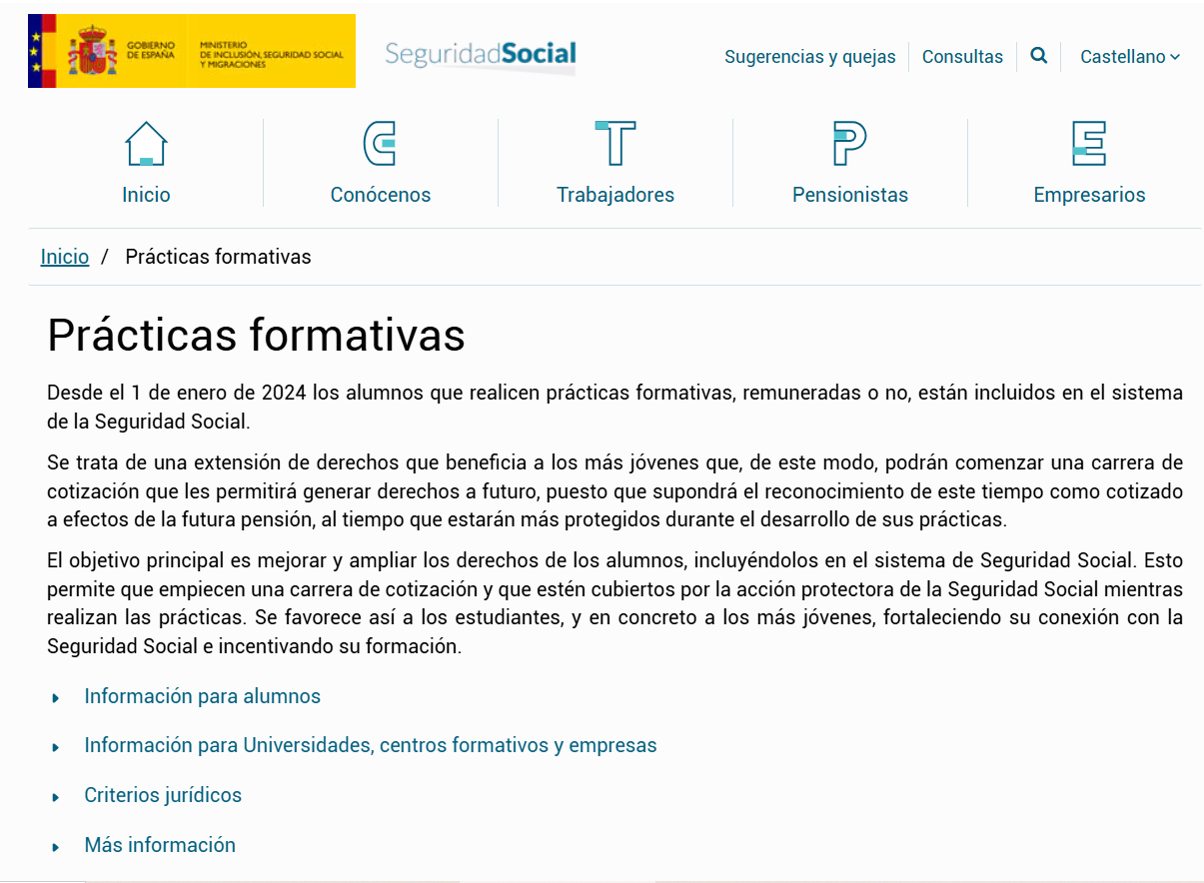
INFORMACIÓN SEGURIDAD SOCIAL :
https://portal.seg-social.gob.es/wps/portal/importass/importass/Colectivos/alumnos/guia
DUDAS:
María José Gimeno
Servicio de Empleabilidad, Políticas Sociales y Sostenibilidad
Casa del Estudiante, planta baja
950214038
mgimeno@ual.es

Slide 24


Muchas Gracias

